Slide 1
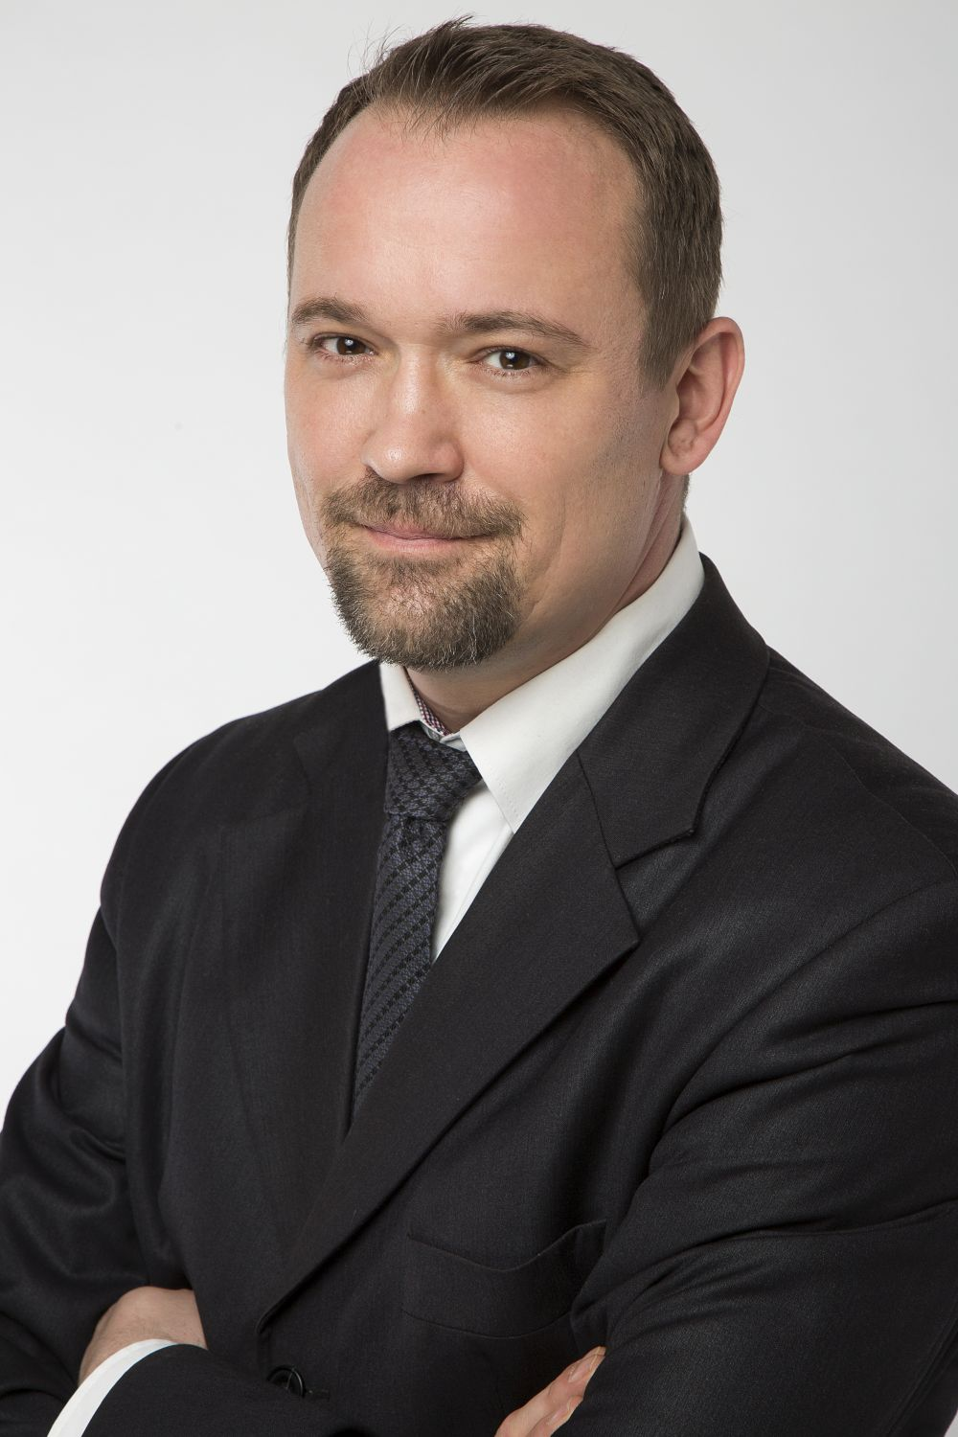
TANULMÁNYI ÜGYEK
Nagy Norbert
a Tanulmányi Osztály vezetője

Slide 2
OBSTACLE COURSE RACING

Slide 3
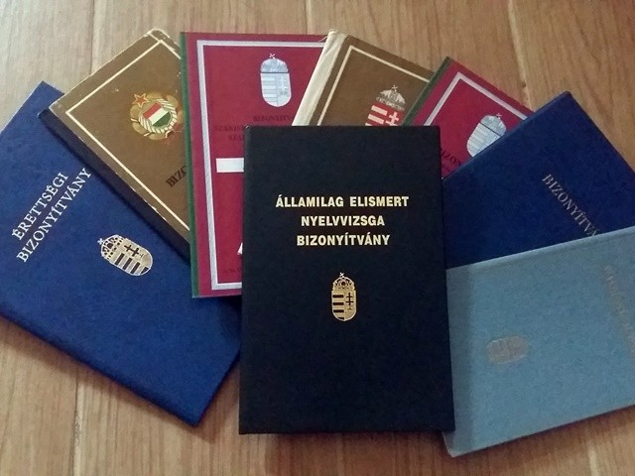
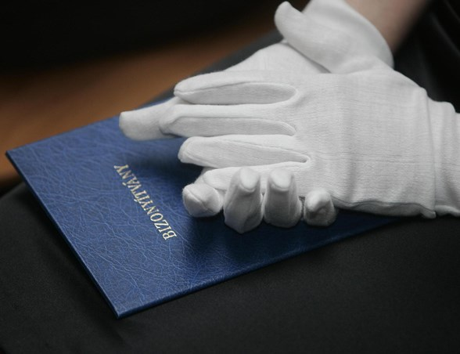
DOKUMENTUMOK
Amit fel kell tölteni:
Diploma
Nyelvvizsga bizonyítvány(ok)
Minden, plusz pontot jelentő dokumentum
Feltöltési útmutató itt érhető el

Slide 4
TANTERVEK, ÓRAREND, TANÉV RENDJE…
Minden információ megtalálható a Kar honlapján!
Tantervek (teljesítendő kreditek, nyelvi követelmények):
MSc tantervek
Órarend, Tanév rendje :
Tanév rendje
Órarend

Slide 5
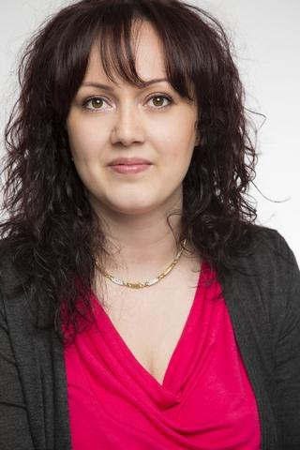
ÉVFOLYAMFELELŐSÖK
Gáspárné Szomor Anett

Slide 6
FONTOSABB SZABÁLYZATOK
PTE Tanulmányi és Vizsgaszabályzata
TVSZ KTK-ra vonatkozó melléklete: 7. számú melléklet
PTE térítési és juttatási szabályzata
PTE kollégiumi szabályzata
PTE Hallgatói Fegyelmi és Kártérítési szabályzata
Költségtérítési kedvezmények

Slide 7
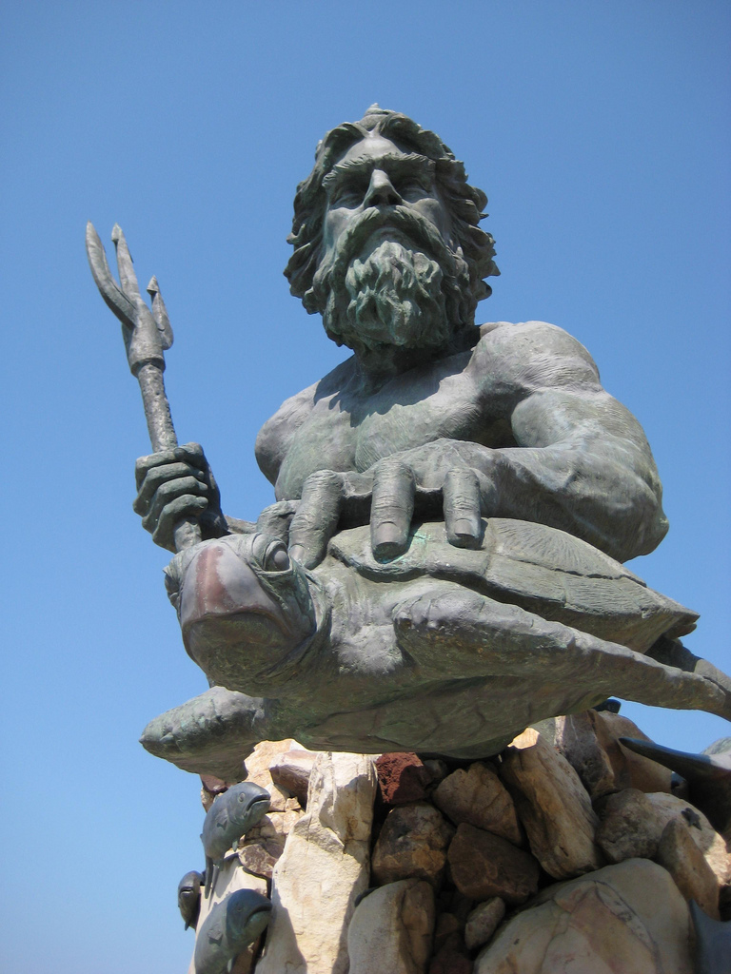
NEPTUN - http://neptun.pte.hu/
Neptunon keresztül intézhető:
Tandíj befizetés, kiírt tételek befizetése
(vagy VPOS, vagy átutalás, vagy pénztári befizetés)
Diákigazolvány igénylés, bővebb információ: http://kti.pte.hu/
Tárgyfelvétel/kurzusfelvétel
Személyes adatok kezelése! (adatváltozás bejelentése 8 napon belül)
Vizsga fel és lejelentkezés
Neptun Meetstreet, virtuális terek, dokumentumok
Kérvények: https://ktk.pte.hu/hu/hallgatok/ugyintezes/szabalyzatok-es-kervenyek
ETC

Slide 8
INFORMÁCIÓS PONTOK
PTE KTK Tanulmányi Osztály (TO)
7622 Pécs, Rákóczi út 80. (I. emelet)
Központi Tanulmányi Iroda (KTI)
7622 Pécs, Dohány u.
Hallgatói Önkormányzati Testület (HÖT)

